Slide 1
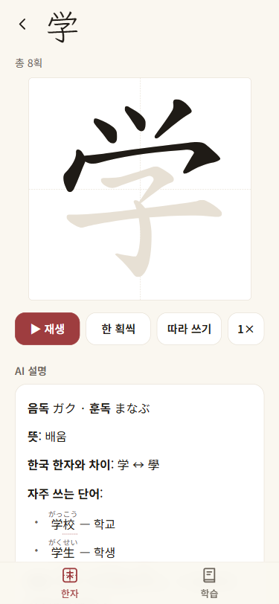

SENSE
センセ
모르는 한자를 검색하면,
일본식 획순과 AI 설명이 바로 나와요
내 전공 현장을 바꾸는 AI · 소프트웨어융합 전공
Notes:
[15초] 안녕하세요. SENSE(센세)입니다. 모르는 한자를 검색하면 일본식 획순과 AI 설명이 바로 나오는 모바일 웹앱이에요. 소프트웨어융합 전공자로서 일본 IT 취업을 준비하며 직접 겪은 불편에서 출발했고, 대주제 '내 전공 현장을 바꾸는 AI'에 맞춰 만들었습니다.

Slide 2
일본 취업 준비, 이래서 불편했어요
1
2
3
질문이 여기저기 흩어져요
매번 같은 프롬프트를 써요
한국 한자와 달라요
검색과 여러 AI 채팅에 나눠 물어서 기록이 남지 않아요.
시작 프롬프트와 원하는 출력 형식을 계속 다시 입력해요.
모양·획순이 달라요(学 ↔ 學). 읽는 법을 모르면 검색어조차 못 쳐요.
그래서, 모르는 한자를 찍으면 바로 알려주는 앱이 필요했어요
Notes:
[40초] 일본 취업을 준비하면서 세 가지가 계속 불편했어요. 첫째, 모르는 일본어를 검색하고 여러 AI 채팅에 나눠 물어서 기록이 흩어졌어요. 둘째, 물어볼 때마다 시작 프롬프트와 원하는 출력 형식을 다시 입력해야 했고요. 셋째, 일본 한자는 한국 한자와 모양도 획순도 달라서 일본 사이트를 따로 찾아야 했습니다. 읽는 법을 모르면 검색어조차 입력하기 어렵다는 점이 특히 컸어요.

Slide 3
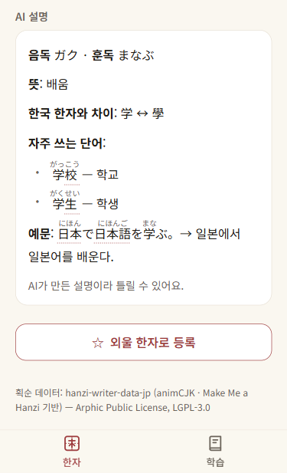
찾으면 획순과 설명이 한 화면에
検
검색
한자를 입력·붙여넣으면 글자별 칩이 나와요. 履歴書 → 履 歴 書
筆
일본식 획순
획이 채워지며 재생 · 한 획씩 · 따라 쓰기
解
AI 설명 카드
음독·훈독, 뜻, 한국 한자와 차이, 단어, 예문을 질문 없이 자동으로
Notes:
[30초] SENSE는 한 번 검색으로 세 가지를 한 화면에 줍니다. 한자를 입력하거나 붙여넣으면 글자별 칩이 나오고, 탭하면 일본식 획순이 채워지며 재생돼요. 한 획씩 보거나 직접 따라 쓸 수도 있고요. 아래에는 AI 설명 카드가 질문을 입력하지 않아도 자동으로 나옵니다. 음독·훈독, 뜻, 한국 한자와의 차이, 자주 쓰는 단어, 예문이 정해진 형식으로 나와서 매번 프롬프트를 쓸 필요가 없어요.

Slide 4
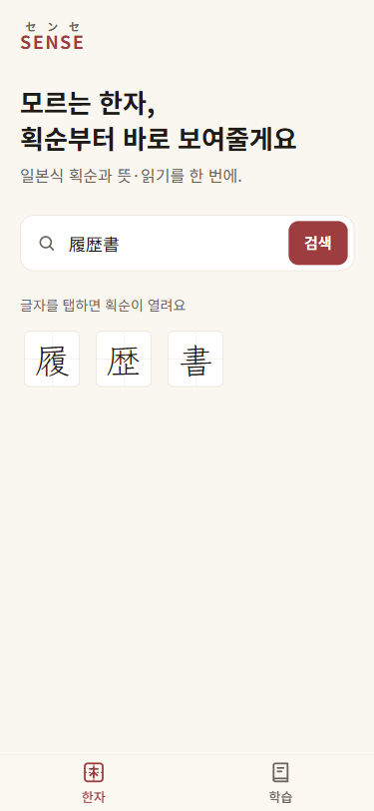
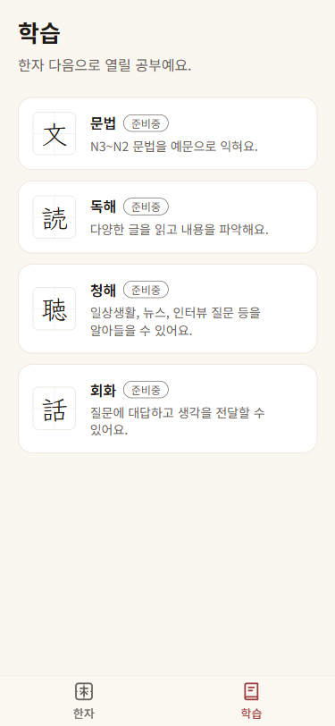
90초 데모
라이브로 보여드리고, 막히면 이 화면으로 이어가요
1 履歴書 검색 → 글자 칩
2 획순이 채워지며 재생
3 AI 설명 · 단어 속 한자 링크
4 학습 탭 · 준비중 4개
Notes:
[90초 · 라이브 데모] 배포 주소 jp-study-asst.vercel.app을 폰 또는 375px 화면으로 엽니다. 1) 검색창에 履歴書를 넣고 검색 → 칩 3개, 履를 탭. 2) 획순이 자동 재생되는 걸 보여주고 '한 획씩', '따라 쓰기'를 눌러 봅니다. 3) 아래 AI 카드가 스트리밍되는 걸 보여주고, 단어 속 점선 밑줄 한자를 탭해 그 글자로 이동합니다. 4) 학습 탭에서 문법·독해·청해·회화가 준비중이라는 걸 보여줍니다. ※ AI가 틀릴 수 있다는 문구가 카드에 있으니, 훈독이 어색하게 나오면 '그래서 이 표기를 넣었어요'라고 짚고 넘어가요. 네트워크가 막히면 이 슬라이드의 스크린샷으로 이어갑니다.

Slide 5
어떻게 동작하나요
브라우저
/api/kanji
OpenAI
Next.js 16 · 모바일 UI
획순 재생 (hanzi-writer)
한자 한 글자만 허용
streamText 로 스트리밍
gpt-5.4-mini
키는 서버에서만
획순 데이터 CDN
후리가나 규약
한 번만 요청
첫 글자 0.8~1.9초
hanzi-writer-data-jp
글자별 JSON을 직접 로드
{漢字|よみ} →
<ruby>로 변환
같은 글자는
캐시해요
직접 잰 값
(전체 약 2~3초)
Vercel 배포 · main에 push하면 프로덕션 · 계정 동기화(Supabase)는 다음 단계
Notes:
[35초] 구조는 단순해요. 브라우저의 Next.js 앱이 획순 데이터는 CDN에서 글자별로 직접 받아 그리고, AI 설명은 /api/kanji로 요청합니다. 서버는 한자 한 글자인지만 확인한 뒤 OpenAI gpt-5.4-mini를 스트리밍으로 호출하고, 키는 서버에만 있어요. AI가 {漢字|よみ} 형식으로 읽기를 붙이면 화면이 ruby로 바꿔서 한자 위에 후리가나가 나옵니다. 같은 글자는 한 번만 요청하고, 첫 글자는 제가 잰 기준으로 0.8에서 1.9초 사이에 나와요. Supabase 계정 동기화는 다음 단계로 남겨 뒀습니다.

Slide 6
에이전트 AI 팀으로 만들었어요
規
규칙
4/9 → 15/18
AGENTS.md — 항상 지킬 것만
한 번 통과는 운이었어요. 반복 측정해 보니 절반도 안 됐고, 프롬프트 규칙을 고정해 83%로 올렸어요.
役
역할 스킬
기획·디자인·Git·획순·검색·프롬프트·발표
あ 4획 → 3획
具
도구(MCP)
Playwright(화면)·Vercel(배포)로 직접 확인
데이터가 고리 획을 조각으로 나눠 뒀어요. 원본 JSON 비교로 원인을 찾아 규칙 1개로 보정했어요.
질문 공세(grill-me) 2라운드로 PRD를 먼저 확정했어요
Notes:
[60초] 이 앱은 에이전트 AI 팀으로 만들었어요. 항상 지킬 규칙은 AGENTS.md에 두고, 기획·디자인·Git·획순·검색·프롬프트·발표를 각각 스킬로 나눴습니다. 개발 전에 grill-me로 질문 공세 2라운드를 거쳐 PRD부터 확정했고요. Playwright MCP로 375px 화면을 직접 열어 확인하고, Vercel MCP로 배포 상태를 확인했습니다. 로고는 틸론 GPU의 SDXL-Turbo로 만들었어요. 인상적인 장면 두 가지입니다. 첫째, AI 카드 형식이 職·履·学 세 글자에서 한 번에 통과했는데 반복 측정하니 9번 중 4번뿐이었어요. 레이아웃과 표기 규칙을 프롬프트에 고정해서 18번 중 15번, 83%까지 올렸습니다. 남은 오류는 모델 지식의 한계라 '틀릴 수 있어요'를 카드에 넣었어요. 둘째, 히라가나 あ의 획수가 4획으로 나왔는데, 원본 데이터가 고리 획을 조각으로 나눠 둔 게 원인이었고 규칙 하나로 보정했습니다.

Slide 7
한자에서 일본어 학습 전체로
앱에 이미 자리가 있어요
문법 · 독해 · 청해 · 회화 (준비중)
다음 단계
손글씨·사진 검색 · 내 한자장 · 계정 동기화
확장
JLPT·면접 대비 · 중국어 간체/번체 획순
AI 설명의 정확도는 사전 데이터로 보강할 예정이에요
jp-study-asst.vercel.app
Notes:
[30초] SENSE는 한자에서 시작하지만, 학습 탭에 이미 문법·독해·청해·회화 자리를 만들어 뒀어요. 지금은 준비중으로 표시돼 있습니다. 다음 단계는 손글씨·사진으로 한자 검색, 외울 한자를 저장하는 내 한자장, 계정 동기화이고, 그 뒤로 JLPT·면접 대비와 중국어 간체·번체 획순까지 넓힐 수 있어요. 솔직히 AI 설명은 가끔 틀릴 수 있어서, 사전 데이터로 음독·훈독을 보강하는 게 다음 과제입니다. 지금 바로 jp-study-asst.vercel.app에서 써 보실 수 있어요. 감사합니다.

